Slide 1
Vizualizacija v podatkovnem rudarjenju

Slide 2
Pregled vsebine
Grafični prikazi in faktor zavajanja
Predstavitev podatkov v 1D ,2D in 3D
Predstavitev podatkov v 4+ dimenzijah
  Paralelne koordinate
  Raztrosni grafi (scatterplots)
  “Figuriceˮ …

Slide 3
Vloga vizualizacije
Podpora interaktivnemu raziskovanju podatkov
Pomoč pri predstavitvi rezultatov
Slabost: zahteva uporabo vida
Lahko je zavajajoča

Slide 4
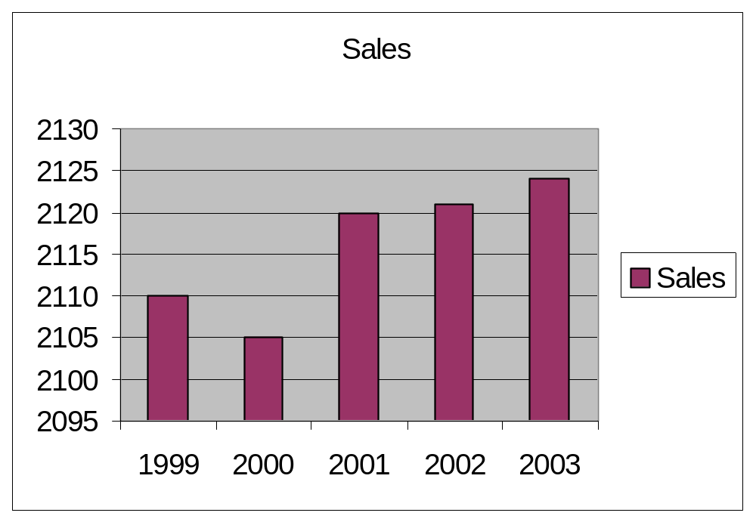
Slaba vizualizacija: graf
Year | Sales
1999 | 2,110
2000 | 2,105
2001 | 2,120
2002 | 2,121
2003 | 2,124
Kaj je narobe v grafu?

Slide 5
Slaba vizualizacija: graf z zavajajočo Y osjo
Year | Sales
1999 | 2,110
2000 | 2,105
2001 | 2,120
2002 | 2,121
2003 | 2,124
lestvica na Y osi daje NAPAČEN
vtis velike spremembe

Slide 6
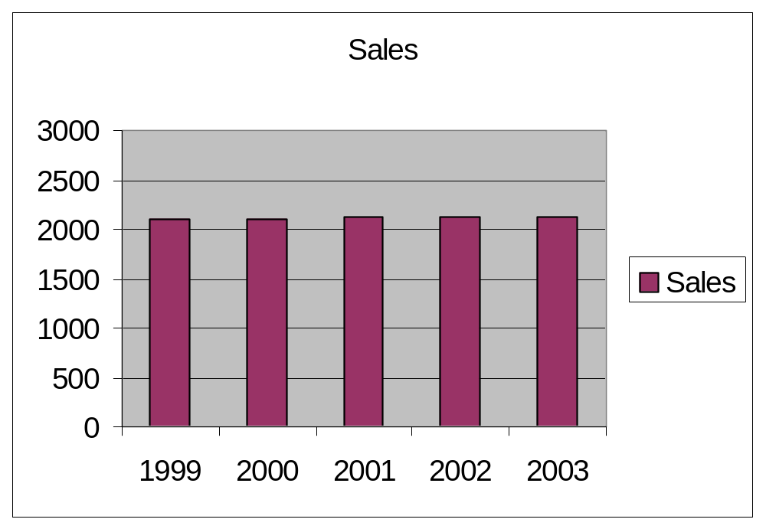
Boljša vizualizacija
Year | Sales
1999 | 2,110
2000 | 2,105
2001 | 2,120
2002 | 2,121
2003 | 2,124
Lestvica od 0 do 2000 daje
pravilnejši vtis majhne spremembe

Slide 7
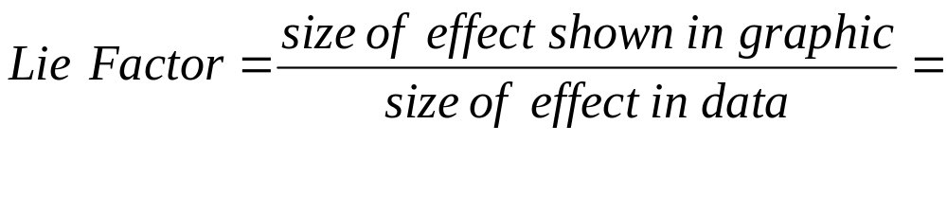
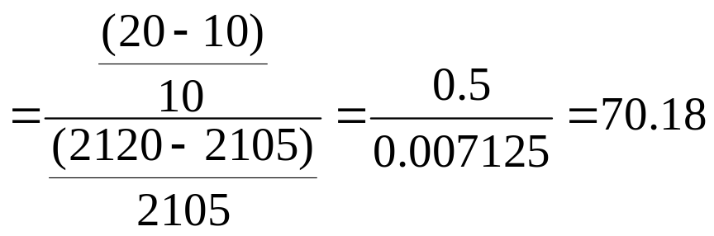
Faktor zavajanja
Tufte-jeva zahteva: 0.95 < faktor zavajanja < 1.05
(E.R. Tufte, “The Visual Display of Quantitative Information”, 2nd edition)

Slide 8
Tufte-jevi principi grafičnega prikazovanja
Podati opazovalcu/ki:
  čimvečje število konceptov,
  v čimkrajšem času,
  s čimmanj sredstvi in
  v čimmanjšem prostoru.
Podajmo resnico o podatkih!
(E.R. Tufte, “The Visual Display of Quantitative Information”, 2nd edition)

Slide 9
Metode vizualizacije
Vizualizacija v 1D, 2D in 3D
  Dobro poznane metode vizualizacije
Vizualizacija v višjih dimenzijah (4+)
  Paralelne koordinate
  Ostale (včasih čudne) ideje

Slide 10
1D – (univariatni) podatki
Predstavitve
7
5
3
1
Tukey-eva škatla z ročaji
low
Middle 50%
high
Mean
0
20
Histogram

Slide 11
2D – (bivariatni) podatki
Raztrosni graf / diagram, …
cena
poraba

Slide 12
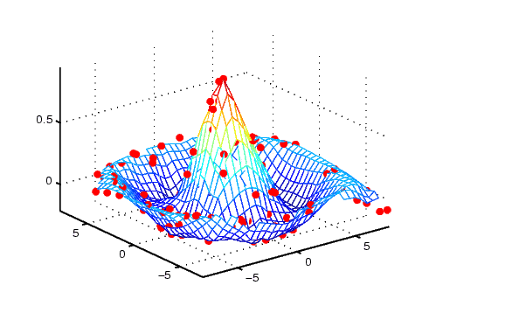
3D – projekcije podatkov
price

Slide 13
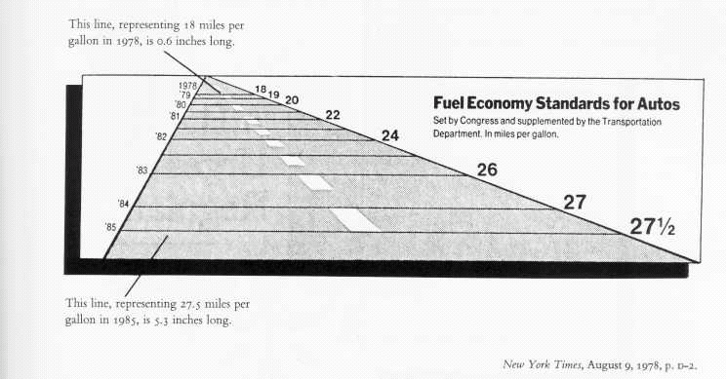
Faktor zavajanja = 14.8
(E.R. Tufte, “The Visual Display of Quantitative Information”, 2nd edition)

Slide 14
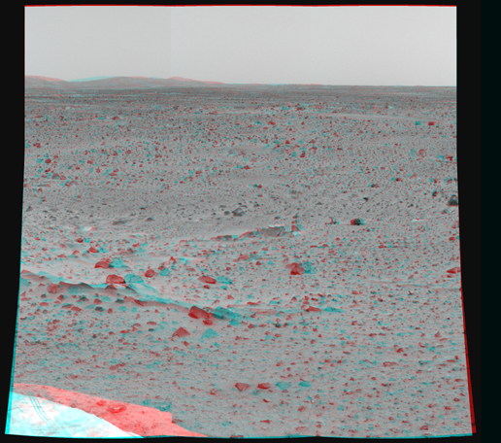
3D slika
(zahteva 3D modro-rdeča očala)
Posneto: Mars Rover Spirit, Jan 2004

Slide 15
Vizualizacija 4+ dimenzij
Raztrosni grafi
Paralelne koordinate
Chernoff-ovi obrazi
“Figuriceˮ
…

Slide 16
Več prikazov naenkrat
vsaka spremenljivka / atribut
= svoj prikaz
1
A B C D E
1 4 1 8 3 5
2 6 3 4 2 1
3 5 7 2 4 3
4 2 6 3 1 5
2
3
4
A B C D E
težava: ne prikazuje korelacij

Slide 17
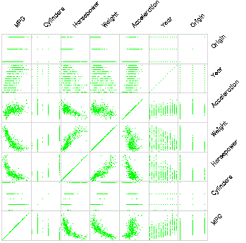
Matrika raztrosnih grafov
Vsak par atributov
prikazan na svojem
2D raztrosnem diagramu
(podatki “carˮ)
V: Zakaj je to dobro?
O: linearne korelacije
(npr.: horsepower & weight)
V: Kaj manjka?
O: multivariatni vplivi

Slide 18
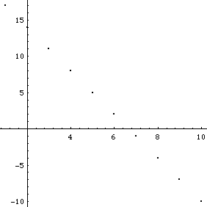
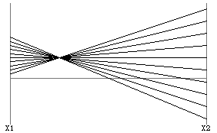

Paralelne koordinate
atributi predstavljeni z navpičnimi črtami
vrednosti prikazane kot točke na teh črtah
primer predstavljen z lomljeno črto,
ki povezuje točke na navpičnih črtah
Isti podatki v paralelnih koordinatah
Podatki v kartezičnem koordinatnem sistemu
Izumil
Alfred Inselberg,
ko je bil v IBM, 1985

Slide 19
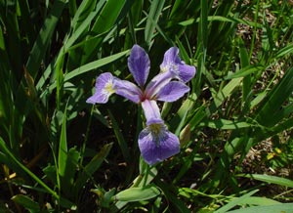
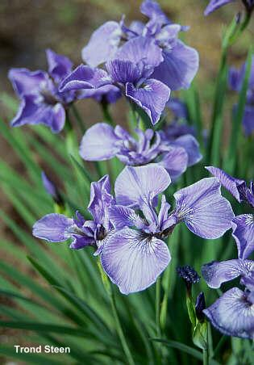
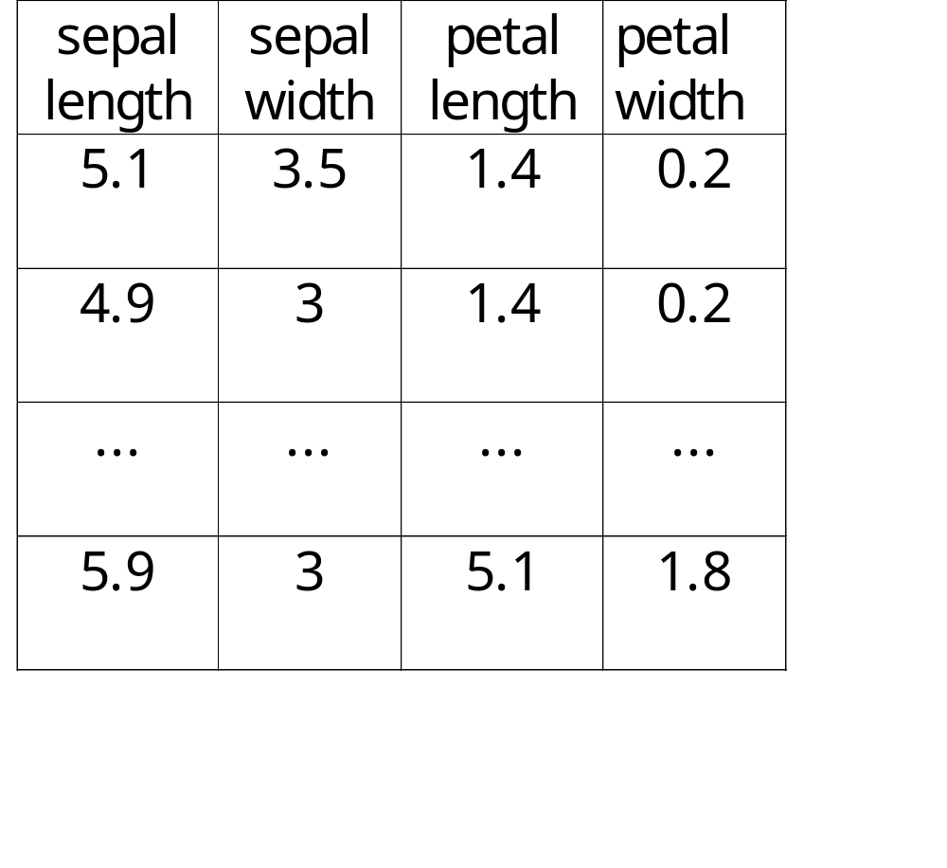
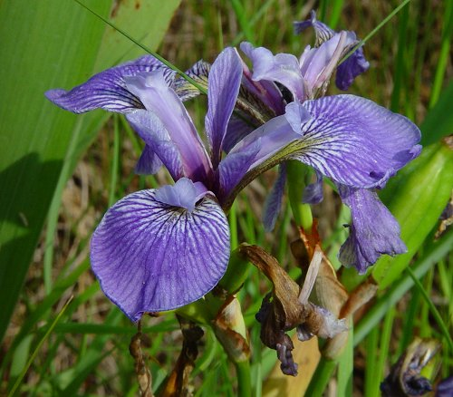
Primer: vizualizacija podatkov IRIS
Iris versicolor
Iris setosa
Iris virginica

Slide 20

Deli cvetlice iris-a
Petal = cvetni list
Sepal = zeleni del pod cvetnim listom

Slide 21
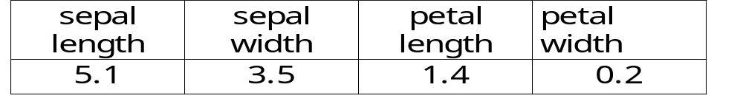
Paralelne koordinate
Sepal
Length
5.1

Slide 22
Paralelne koordinate: 2D
Sepal
Length
Sepal
Width
3.5
5.1

Slide 23
Paralelne koordinate: 4D
Sepal
Length
Sepal
Width
Petal
length
Petal
Width
3.5
5.1
0.2
1.4

Slide 24
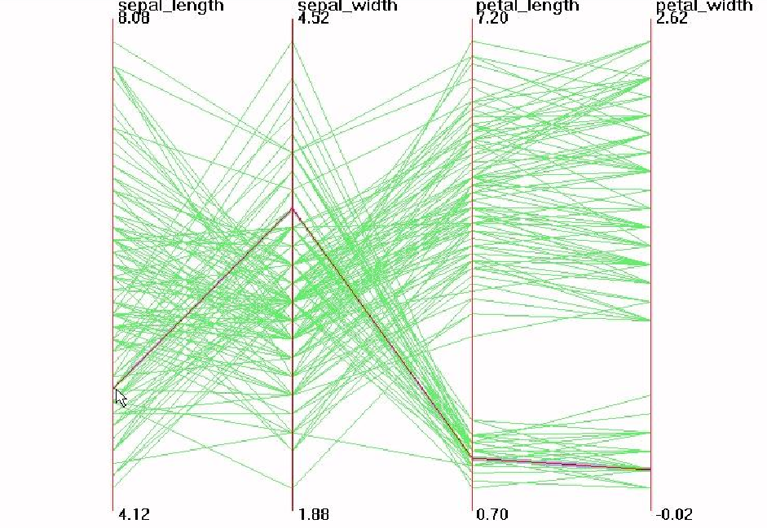
Paralelne koordinate: iris
3.5
5.1
1.4
0.2

Slide 25
Paralelne koordinate: povzetek
Vsak primer je predstavljen z eno (lomljeno) črto
Podobni primeri so predstavljeni s podobnimi črtami
Križanje črt odraža negativno korelacijo atributov
Omogoča interaktivno raziskovanje in razvrščanje podobnih primerov v skupine
Težave: lestvica osi, omejitev na ~20 atributov

Slide 26
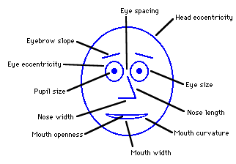
Chernoff-ovo obrazi
Kodiramo različne atribute kot lastnosti človeškega obraza
Zanimivi applet-i:
http://www.cs.uchicago.edu/~wiseman/chernoff/
http://hesketh.com/schampeo/projects/Faces/chernoff.html

Slide 27
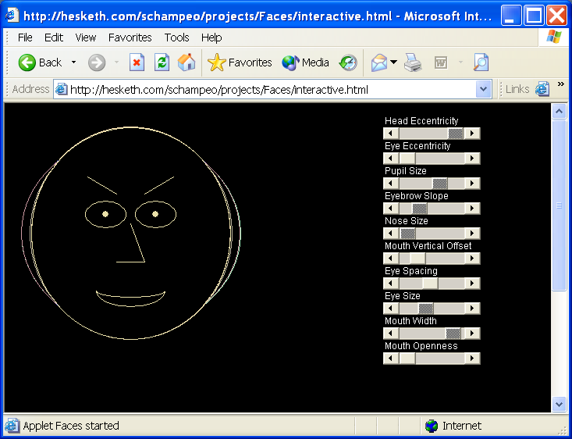
Interaktivni obrazi

Slide 28
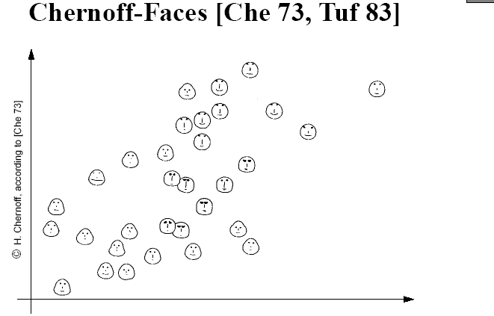
Chernoff-ovi obrazi – primer

Slide 29
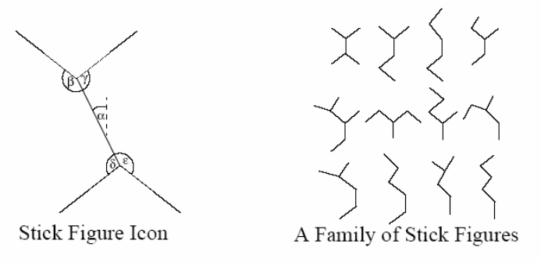
“Figuriceˮ
2 atributa predstavimo z X in Y osjo
ostali atributi so predstavljeni z dolžino okončin in koti med njimi
vzorci lahko prikazujejo značilnosti podatkov

Slide 30
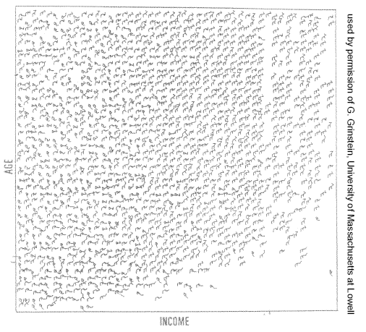
“Figuriceˮ – primer
podatki “popisa prebivalstvaˮ:
starost, prihodek, spol, izobrazba …
“zaprteˮ figurice predstavljajo ženske, opazimo jih več na levi strani prikaza.
vendar: mlada ženska z visokim prihodkom

Slide 31
Vizualizacijski softver
Prosto dostopen in odprto-koden softver:
R + ggplot2
Orange (python)
Več najdemo tu: www.KDnuggets.com/software/visualization.html

Slide 32
Vizualizacija – povzetek
Veliko metod
Možno vizualizirati tudi podatke v več kot 3D
Stremimo h “korektnostiˮ grafičnega prikazovanja

